Slide 1
UI정의서
PAYCO 웹 리뉴얼
진소연

Slide 2
History
NO | 일자 | 내용 | 작성자
1 | 23.02.26 | UI 정의서 최초 배포 | 진소연
2 | 23.02.28 | UI정의서 검토 · 수정 | 진소연
3 | 23.03.02 | UI정의서 검토 · 수정 | 진소연

Slide 3
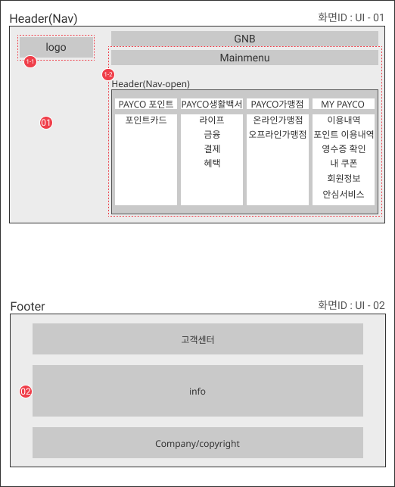
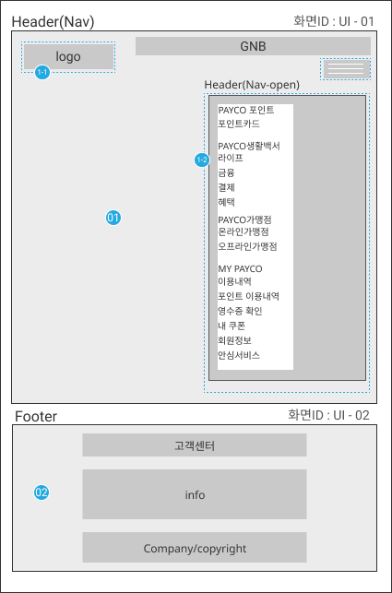
Project | PAYCO - 결제 서비스 웹 | 작성자 | 진소연
경로/화면명 | Main - Header(Nav), Footer | 화면ID | UI - 01, UI - 02
Screen | Description
 | 화면ID : UI - 01, UI - 02
 | 화면설명 | 전체 페이지에 적용되는 공통 요소
 | PC형
 | 01 | Header 상단고정
 |  | 1-1 | Click시 Main 화면으로 이동
 |  | 1-2 | 버튼 hover시 Nav-open , menu hover 시 메인색상(#fa2828) 으로 변경
 | 02 | section 을 나누어 각 필요한 정보를 배치 및 나열
 | 반응형(max-width : 1024px)
 | 01 | 1-1 | Click시 Main 화면으로 이동
 |  | 1-2 | 버튼 hover시 Nav-open , menu hover 시 메인색상(#fa2828) 으로 변경
 |  | 1-3 | 햄버거 버튼 클릭(터치) 시 기존 PC형 display none 처리 후 Nav-open
 | 02 | 반응형 사이즈에 맞춰지도록 width값 조정 padding-left: 20px 로 여백 조절
PC형
반응형

Slide 4
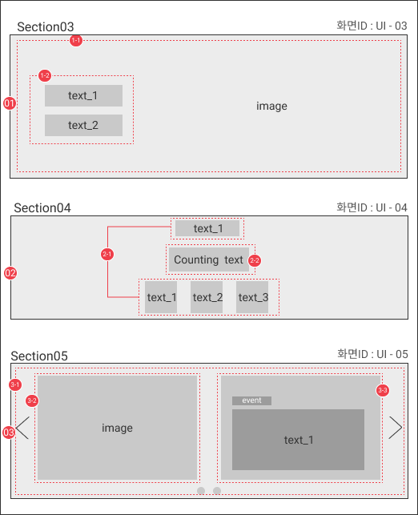
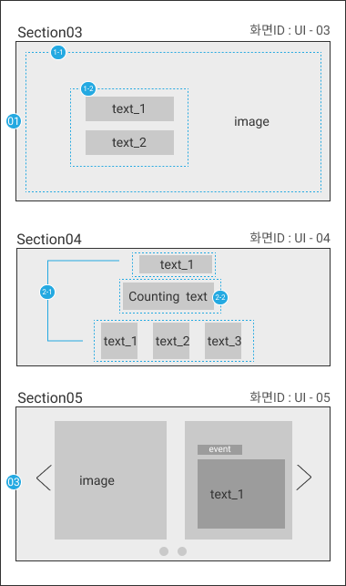
Project | PAYCO - 결제 서비스 웹 | 작성자 | 진소연
경로/화면명 | Main - Section03, Section04 | 화면ID | UI - 03, UI - 04, UI - 05
Screen | Description
 | 화면ID : UI - 03, UI - 04, UI - 05
 | 화면설명 | PAYCO Main Banner 및 이용자 수 카운팅, PAYCO 포인트카드 EVENT 슬라이드 섹션
 | PC형
 | 01 | 1-1 | main banner img
 |  | 1-2 | 소개 text, justify-content, align-items 로 센터 정렬
 | 02 | 2-1 | PAYCO 결제 이용자 설명 text
 |  | 2-2 | PAYCO 결제 이용자 JS를 통해 숫자 카운팅 효과
 | 03 | 3-1 | PAYCO 포인트 카드 간단 설명 이벤트 슬라이드(2P)
 |  | 3-2 | PAYCO 포인트 카드 img 슬라이드마다 각 이미지 삽입
 |  | 3-3 | event 를 보여주는 bt과 각 이벤트 간단 설명
 | 반응형(max-width : 1024px)
 | 01 | 1-1 | Click시 Main 화면으로 이동
 |  | 1-2 | 버튼 hover시 Nav-open , menu hover 시 메인색상(#fa2828) 으로 변경
 | 02 | 2-1 | 반응형 사이즈에 맞도록 리사이징
 |  | 2-2 | 리사이징 및 js 카운팅 효과 유지
 | 03 | 반응형 사이즈에 맞춰지도록 width값 조정
PC형
반응형

Slide 5
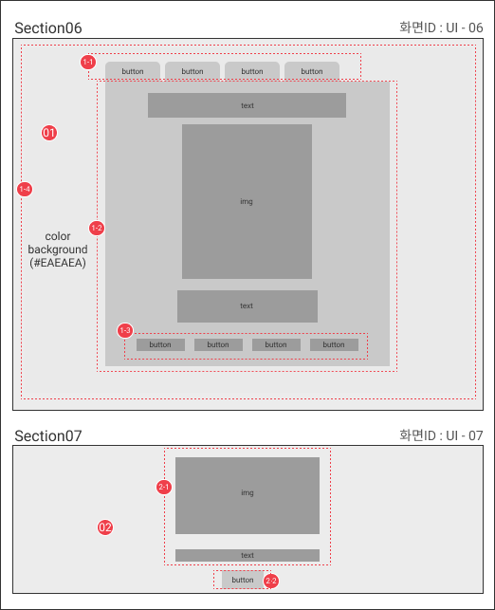
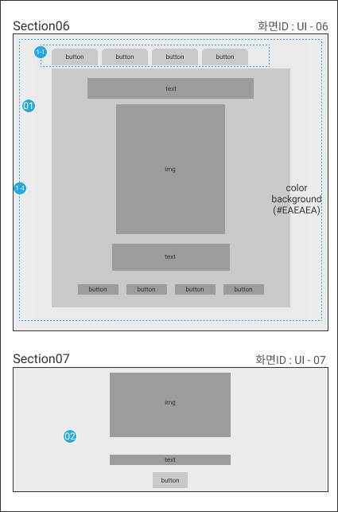
Project | PAYCO - 결제 서비스 웹 | 작성자 | 진소연
경로/화면명 | Main - Section03, Section04 | 화면ID | UI - 06, UI - 07
Screen | Description
 | 화면ID : UI - 06, UI - 07
 | 화면설명 | PAYCO 전체적인 서비스 탭구조 설명 , 가맹점 관련 내용
 | PC형
 | 01 | 1-1 | tab 형식의 컨텐츠 btn 클릭 시 각 Section 노출 btn 클릭시 background 메인color(#fa2828), font color #fff, bold로 변경
 |  | 1-2 | 소개 text, justify-content, align-items 로 센터 정렬
 |  | 1-3 | tab 안의 tab 형식의 컨텐츠 btn 클릭 시 1-2의 내용 전환 되며, 활성화된 btn은 메인color(#fa2828) 로 변경
 |  | 1-4 | background 에 color와 size를 주어 영역 구분 aos-animate fade-up 효과
 | 02 | 2-1 | 가맹점 신청 관련한 img 및 text flex-direction, justify-content 로 센터 정렬
 |  | 2-2 | 가맹점 신청 페이지로 연결된 btn 클릭 시 새창으로 PAYCO 가맹점 페이지 연결
 | 반응형(max-width : 1024px)
 | 01 | 1-1 | tab 형식 유지 flex 속성 사용으로 사이즈 변경 시 센터 정렬
 |  | 1-4 | background 반응형 사이즈에 맞도록 리사이징
 | 02 | 반응형 사이즈에 맞도록 리사이징
PC형
반응형

Slide 6
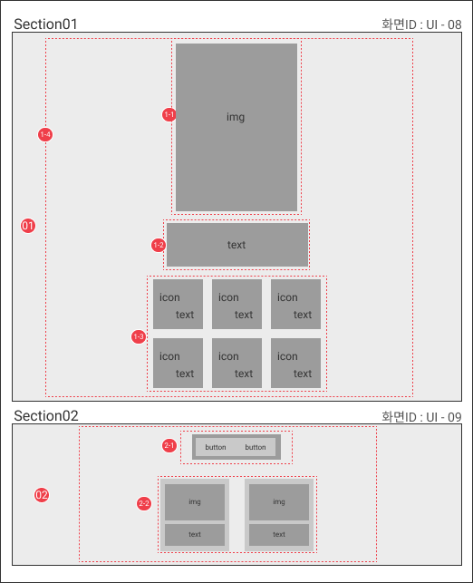
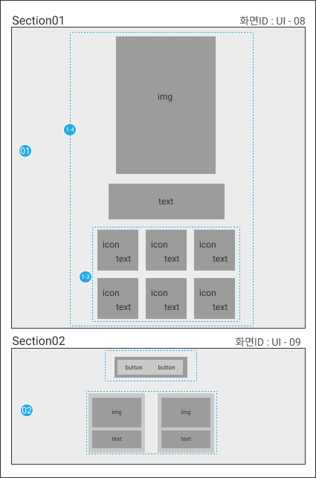
Project | PAYCO - 결제 서비스 웹 | 작성자 | 진소연
경로/화면명 | Sub page - Section01, Section02 | 화면ID | UI - 8, UI - 9
Screen | Description
 | 화면ID : UI - 06, UI - 07
 | 화면설명 | PAYCO 포인트 카드 설명 및 온/오프라인 사용법
 | PC형
 | 01 | 1-1 | PAYCO 포인트 카드 대표 img aos-animate flip-left 효과
 |  | 1-2 | align-items,text-align 으로 text 센터 정렬
 |  | 1-3 | PAYCO 포인트의 장점을 한눈에 들어 올 수 있도록 배치 icon, text align-items 왼쪽 정렬
 |  | 1-4 | flex-direction , justify-content 컨텐츠 센터정렬
 | 02 | 2-1 | 두개의 button 으로 각 온/오프라인 컨텐츠 나눔 radio, label 을 이용해 tab 형식 구현
 |  | 2-2 | 각 btn의 따라 img/text 변경 온라인 2장 오프라인 1장으로 구성
 |  | 2-3 | aos-animate fade-up 효과
 | 반응형(max-width : 1024px)
 | 01 | 1-3 | width 값 gap 반응형 사이즈에 맞도록 리사이징
 |  | 1-4 | background 반응형 사이즈에 맞도록 리사이징
 | 02 | 반응형 사이즈에 맞도록 리사이징
PC형
반응형

Slide 7
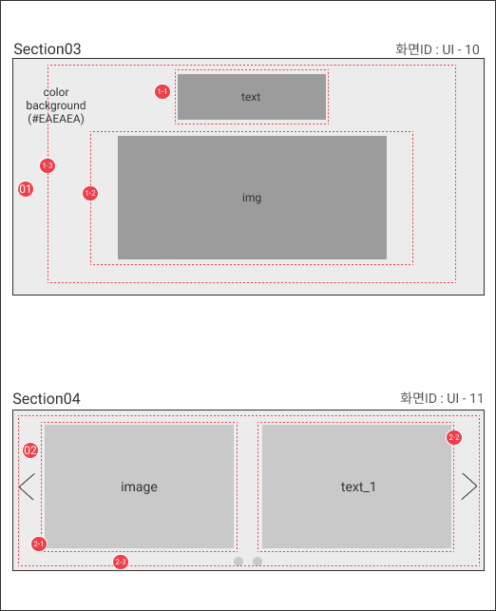
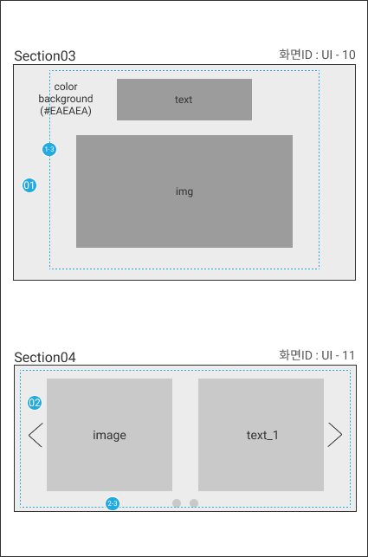
Project | PAYCO - 결제 서비스 웹 | 작성자 | 진소연
경로/화면명 | Sub page - Section03, Section04 | 화면ID | UI - 10, UI - 11
Screen | Description
 | 화면ID : UI - 10, UI - 11
 | 화면설명 | PAYCO 포인트 카드 발급 이벤트 및 사용법 슬라이드 2P
 | PC형
 | 01 | 1-1 | 쿠폰 event text , text-align bold 사용하여 센터정렬 및 text 강조
 |  | 1-2 | event 쿠폰 610x410 size 로 배치
 |  | 1-3 | color background (#EAEAEA)로 해당 영역 구분
 | 02 | 2-1 | PAYCO 포인트 카드 사용법에 관한 이벤트 슬라이드(2P) 양쪽 슬라이드 btn, 아래 btn 클릭 이동 or 드래그 가능
 |  | 2-2 | 슬라이드에 따라 img 변경 2P
 |  | 2-3 | 슬라이드에 따라 text 변경 2P
 | 반응형(max-width : 1024px)
 | 01 | 1-3 | width 값 반응형 사이즈에 맞도록 리사이징
 | 02 | 반응형 사이즈에 맞도록 리사이징
PC형
반응형

Slide 8
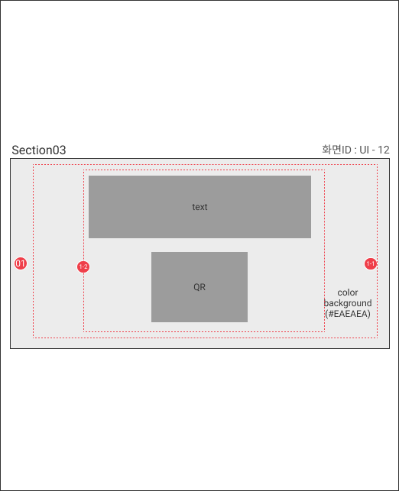
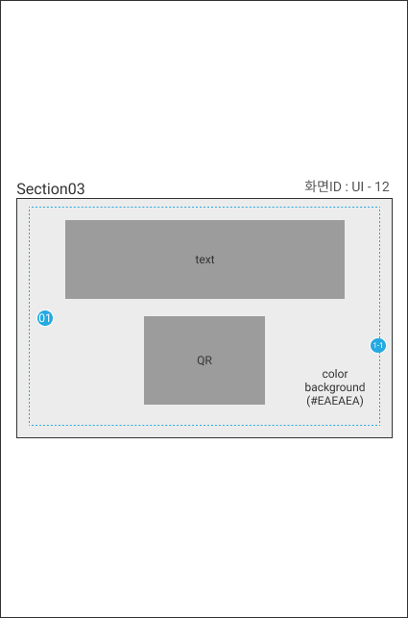
Project | PAYCO - 결제 서비스 웹 | 작성자 | 진소연
경로/화면명 | Sub page - Section05 | 화면ID | UI - 12
Screen | Description
 | 화면ID : UI - 12
 | 화면설명 | 앱 다운로드 유도 문구 및 QR코드 배치
 | PC형
 | 01 | 1-1 | flex-direction , justify-content, align-items 속성 사용하여 text, QR 센터정렬
 |  | 1-2 | color background (#EAEAEA)로 해당 영역 구분
 | 반응형(max-width : 1024px)
 | 01 | width 값 반응형 사이즈에 맞도록 리사이징
PC형
반응형

